Slide 1
107級外埠教育參訪
體育與健康休閒學系
總召：邱昱翔
副召：張翊揚
老師：余坤煌

Slide 2
目錄
DIRECTORY
01
02
03
大港國小
斯博森運動會館
勝利國小

Slide 3
01
大港國小

Slide 4
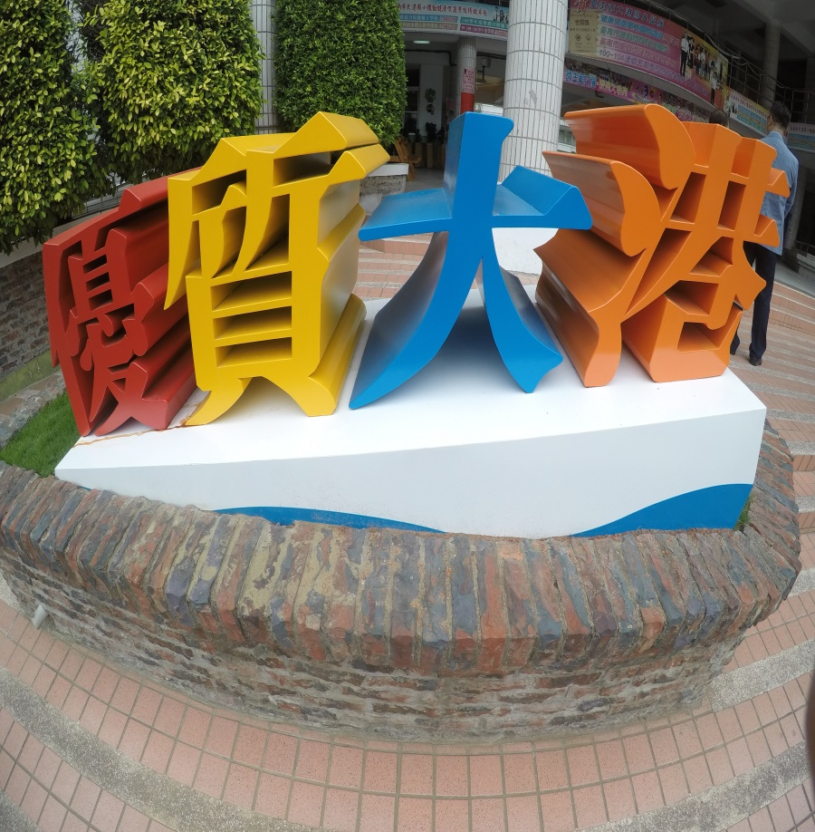
第一天由大港國小,為這次的參訪行程揭開序幕。

Slide 5
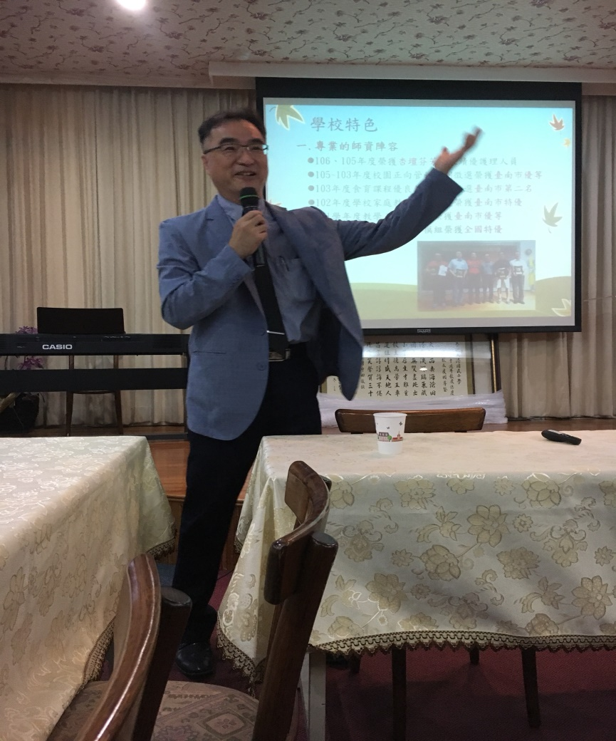
梁慶國校長
這位是大港國小的校長,校整用心的替各位同學介紹簡報及學校的每個角落,校長特別提到學無止盡,不管走到哪裡,都不能停止學習。

Slide 6
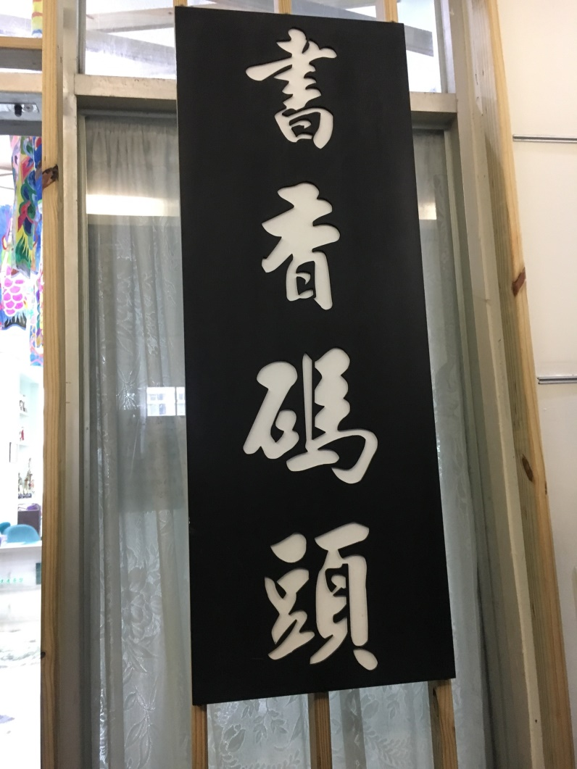
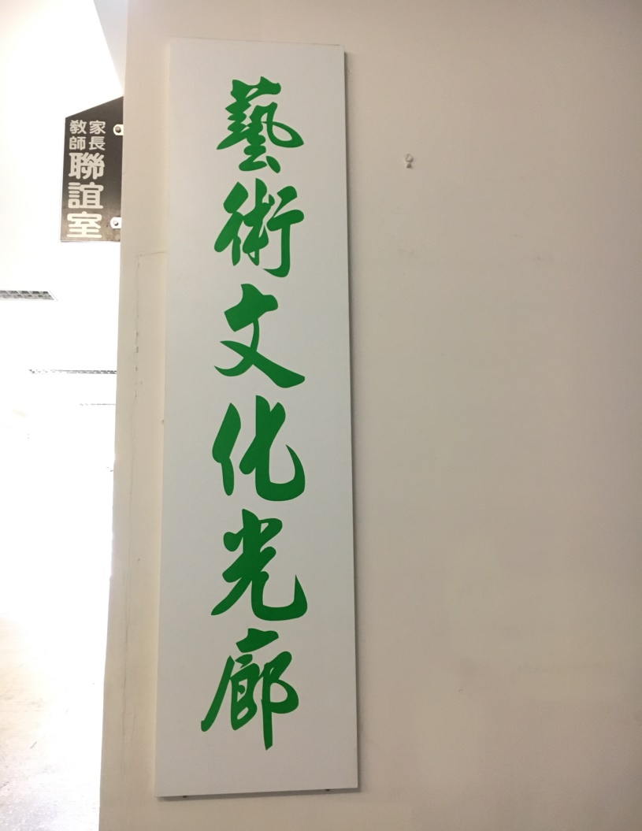
大港國小部分的角落名稱都是精心設計過,上方左圖就是圖書館,上方右圖則為小朋友的佳作圖畫的展覽。

Slide 7
健康密碼85210
8: 每天睡滿8小時
5: 天天5蔬果
210: 每週運動210分鐘
這道密碼是大港國小推型的活動,將這項活動加入課程裡讓全校師生一起參與。

Slide 8
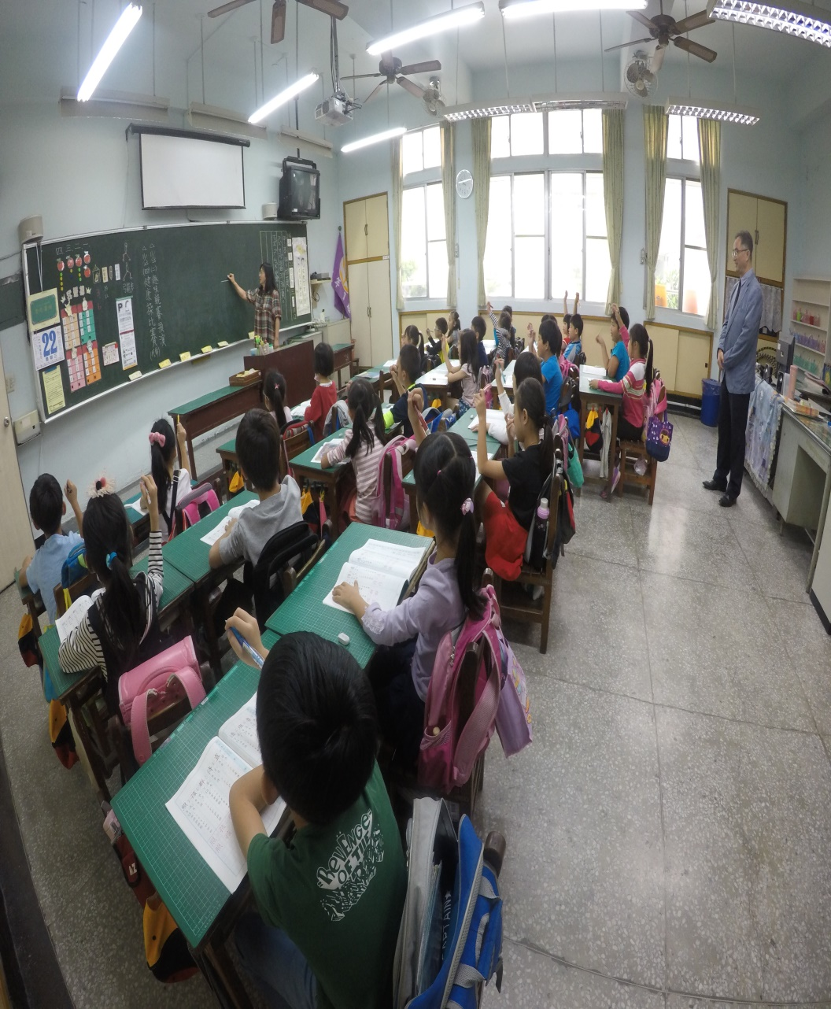
實際走到教室裡,這位老師正在教國文,一筆一劃的教同學寫,老師也要求每位學生的手要拿起來跟著一起寫,不但能讓學生加深印象,也能夠提升小朋友的專注度,是值得學習的好老師。

Slide 9
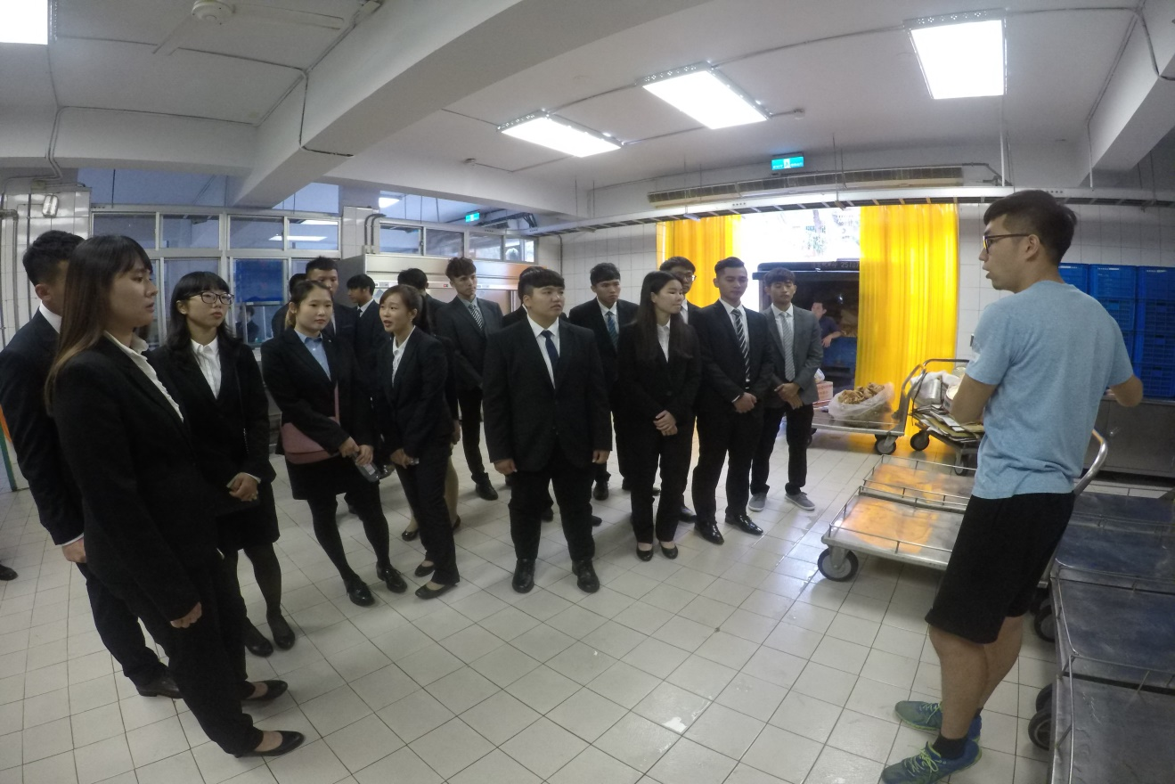
大港國小的中央餐廚,營養師耐心的替各位同學介紹,從安排菜單-叫貨-清點-洗菜-烹飪-分裝,都由這位營養師一手包辦。

Slide 10
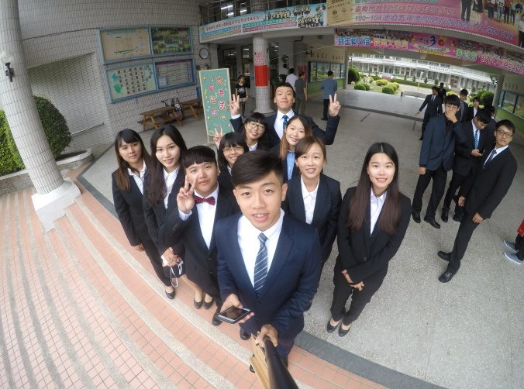
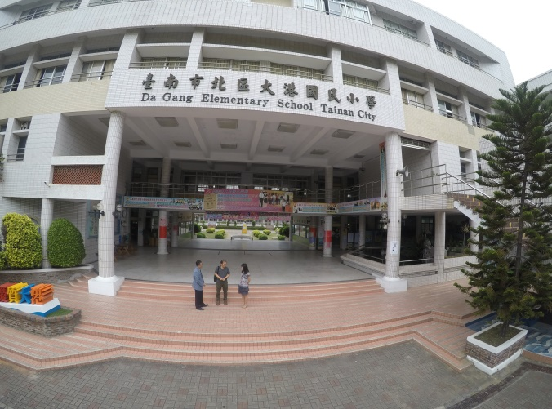
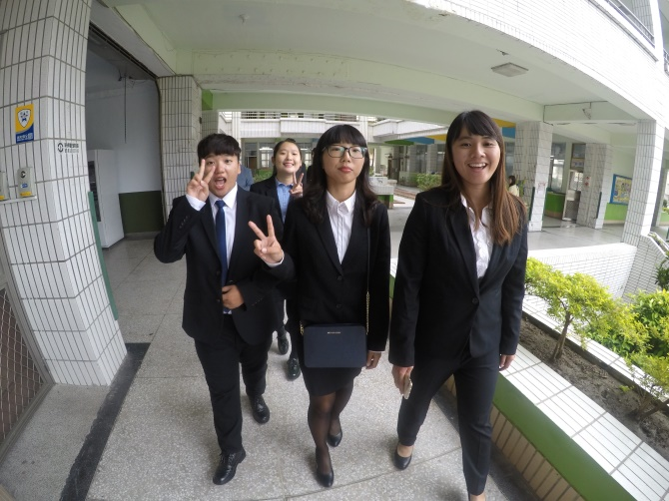
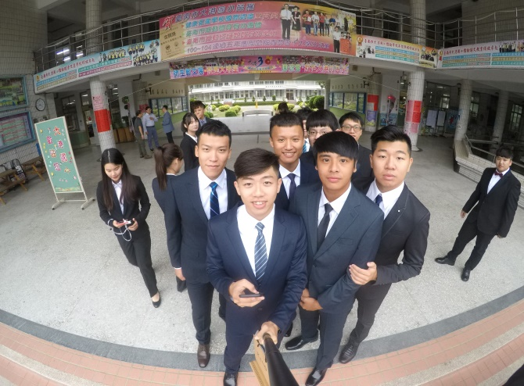
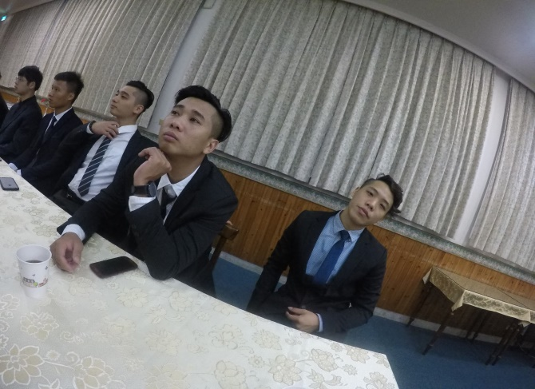
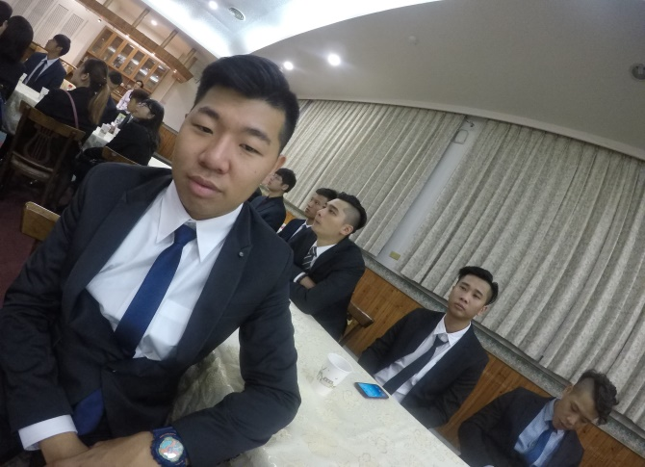
大港國小花絮

Slide 11
02
斯博森運動會館

Slide 12
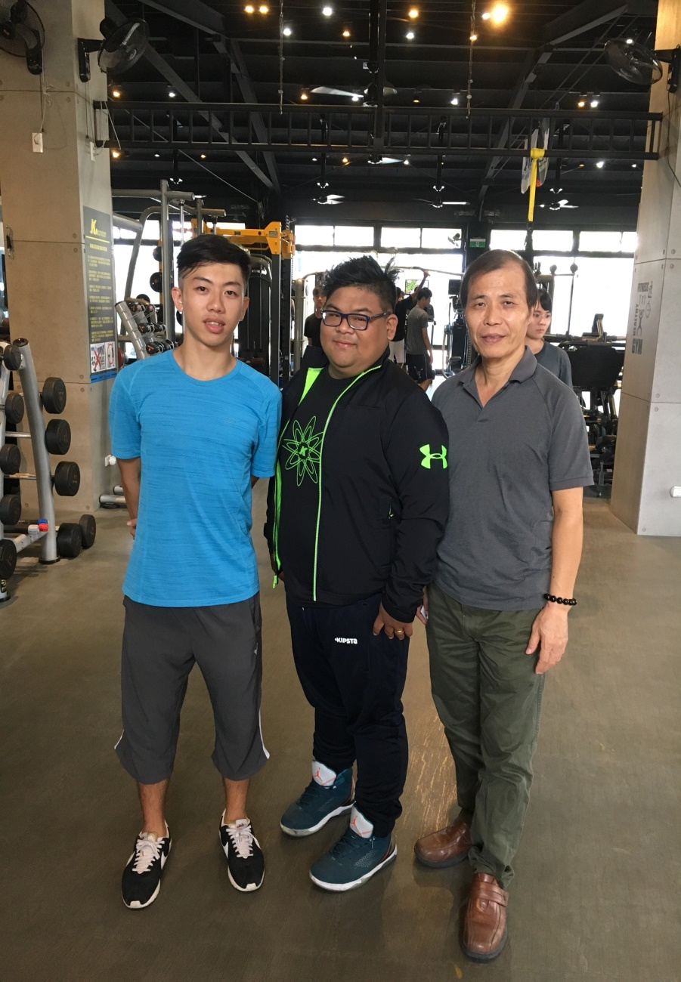
斯博森運動會館
左圖中間這位是葉先生,主要在斯博森運動會館中擔任行銷之業務,也是本次與總召接洽的負責人。

Slide 13
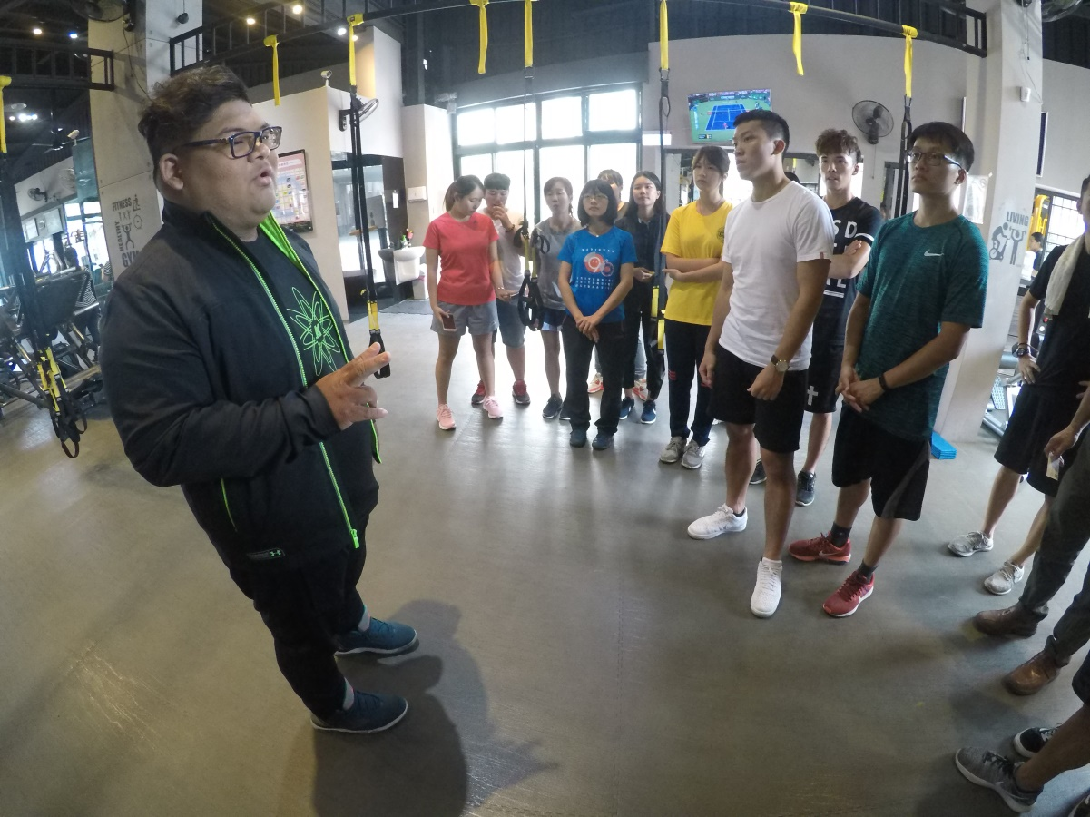
使用器材之前,葉先生相當用心的介紹館內的所有器材及使用時該注意的事項。

Slide 14
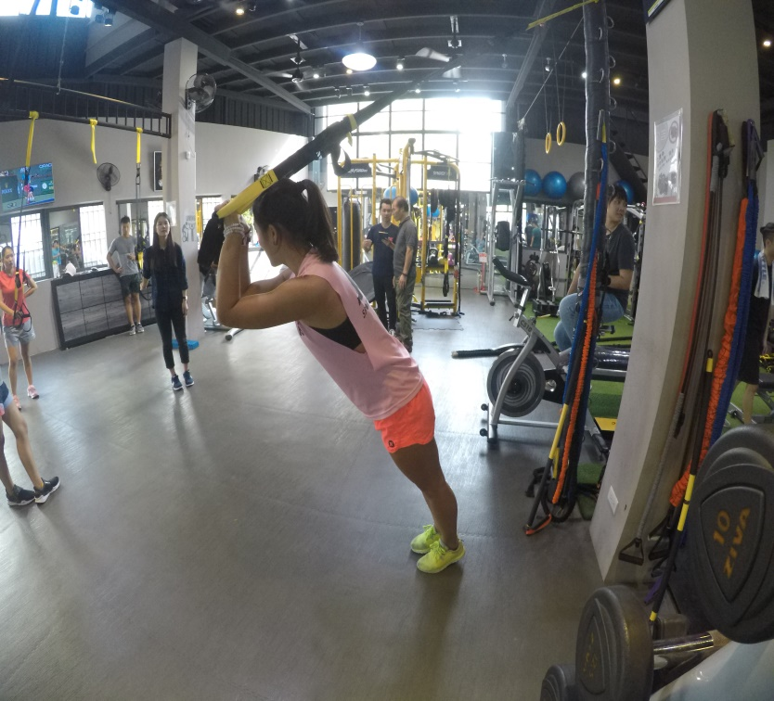
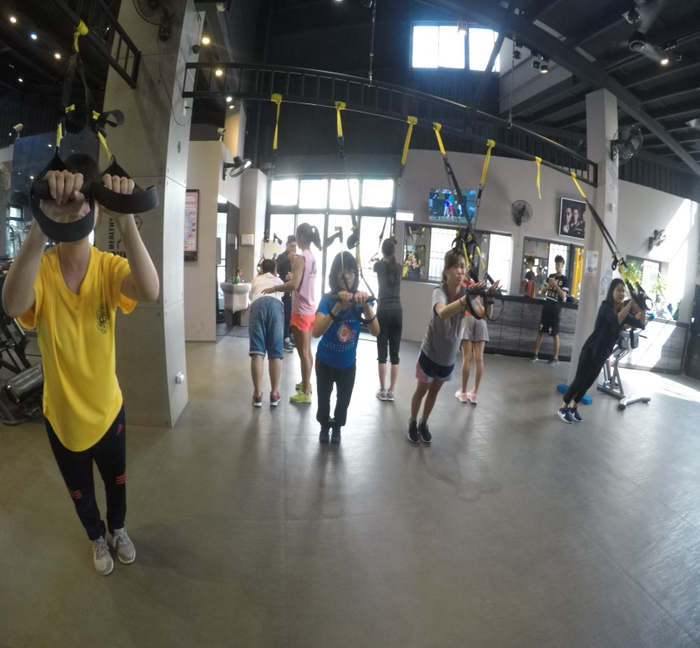
葉先生安排專業教練讓同學體驗一小時課程,大家直呼真是賺到了!!!
經過一小時的訓練後,參與體驗課程的同學都說讚,教練的專業讓大家覺得參訪斯博森運動會館相當值得。

Slide 15
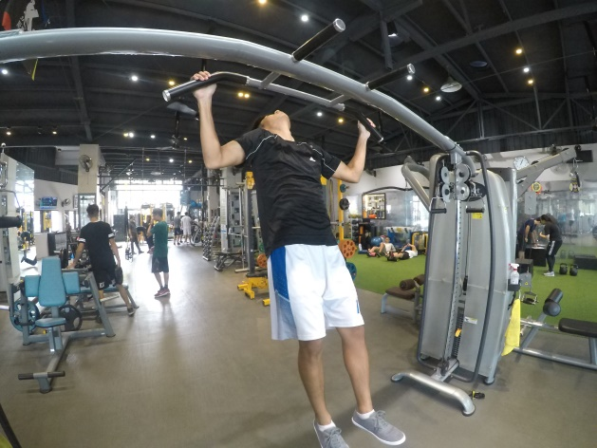
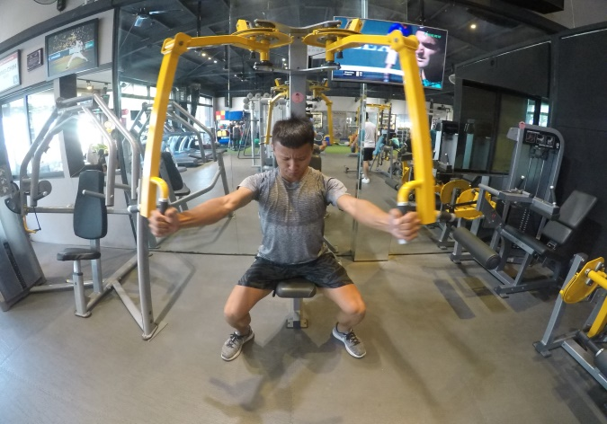
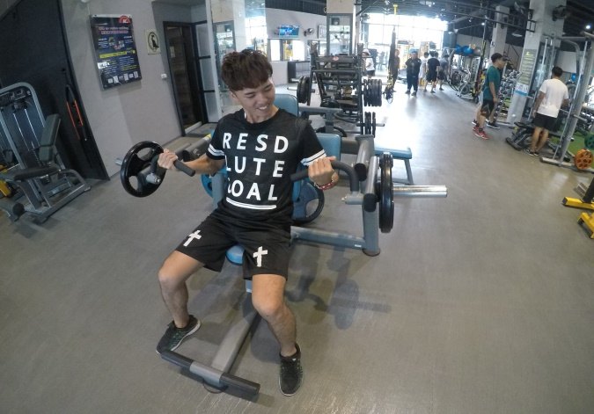
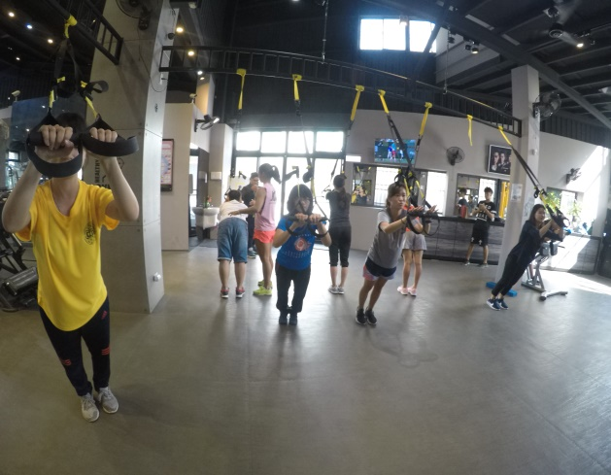
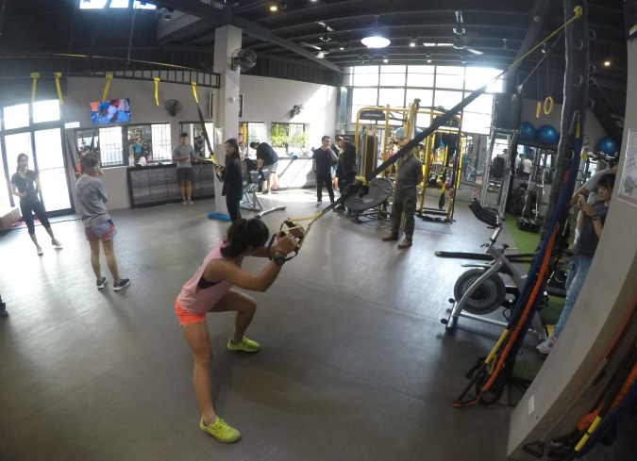
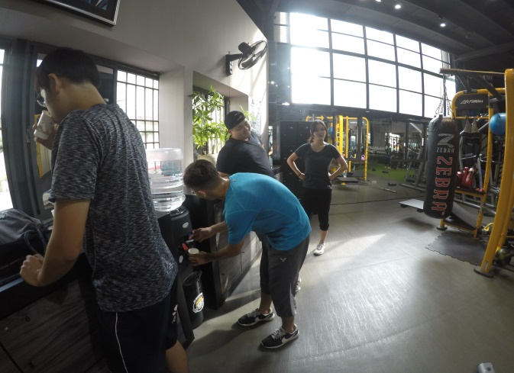
斯博森運動會館花絮

Slide 16
03
勝利國小

Slide 17
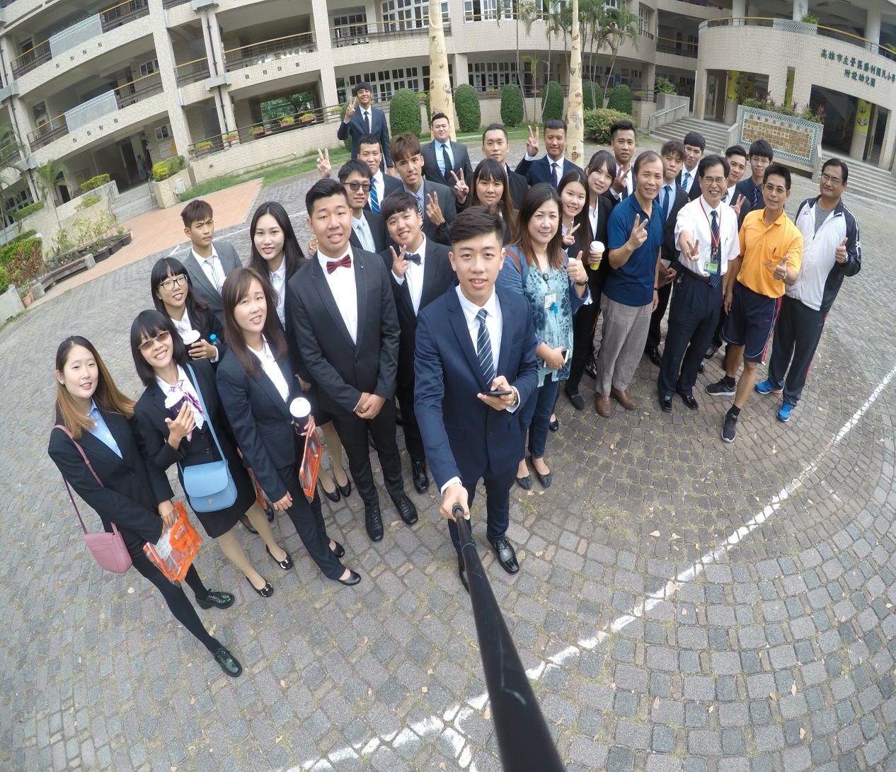
勝利國小
左圖為全體同學及勝利國 小顏永進校長及師長們合影。
用心的教學團隊,利用班際競賽,提升小朋友樂在其中,快樂的參與課程,學習效率更是加分。

Slide 18
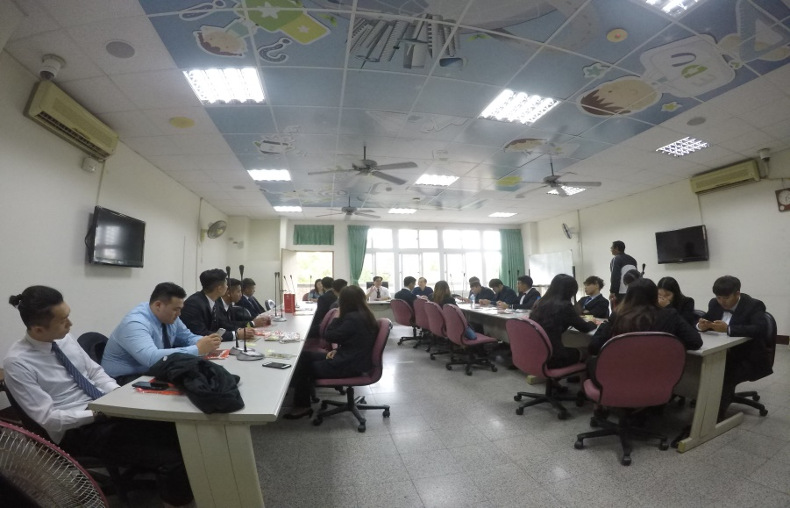
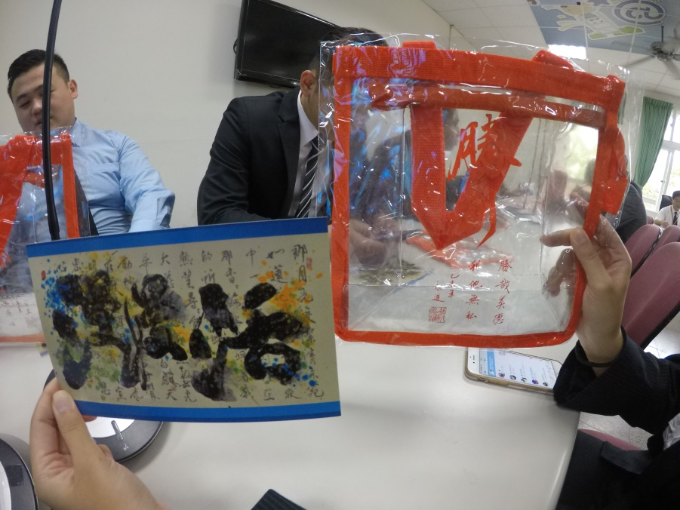
左圖為校長的座談的時間,顏永進校長特別用他的姓名來勉勵大家,要(永)遠(進)步。
左圖為勝利國小的贈送的伴手禮,
其中手上的小卡,是顏永進校長的作品。

Slide 19
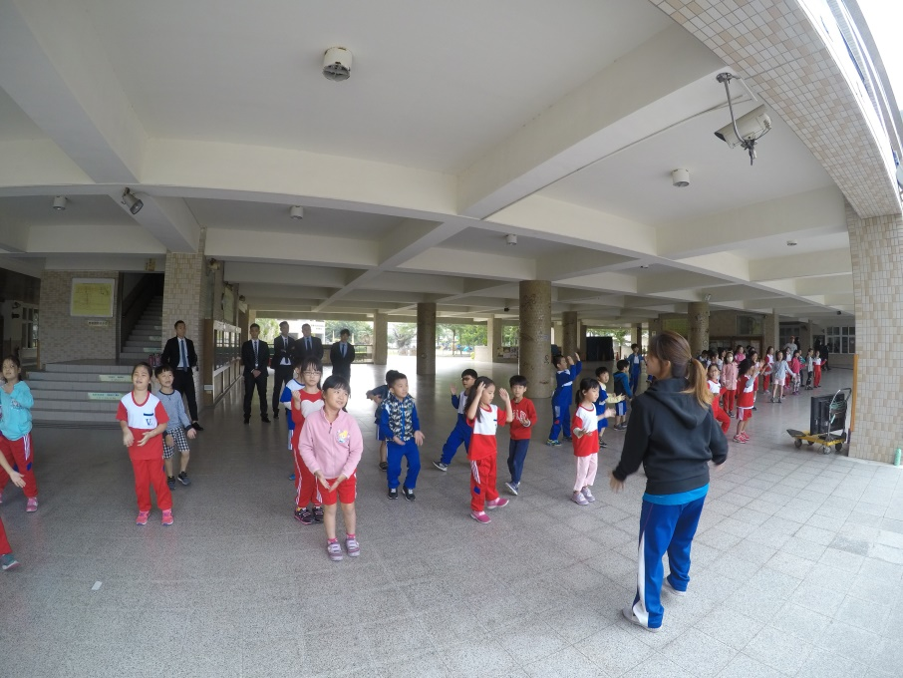
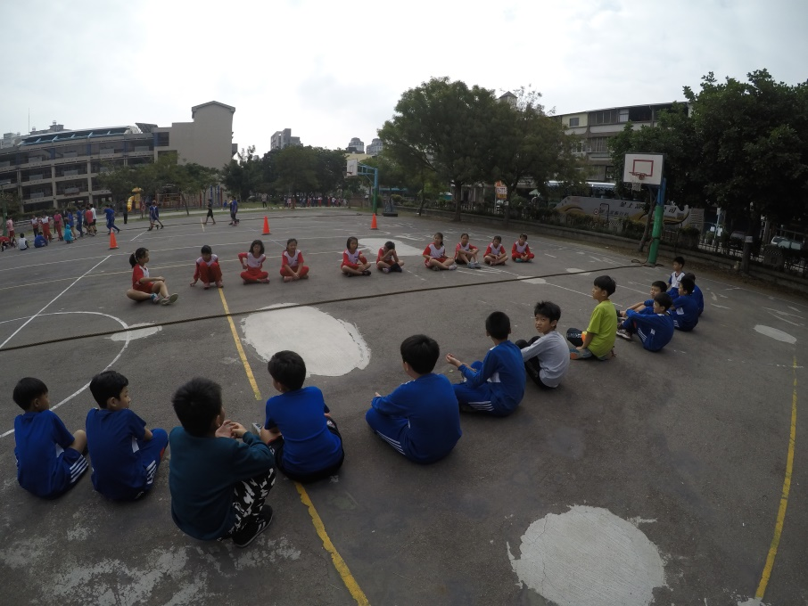
左圖為小一的班級,老師正在帶著小朋友跳全民健康操。
學校舉辦班際拔河比賽,體育課的內容以拔河為主軸。

Slide 20
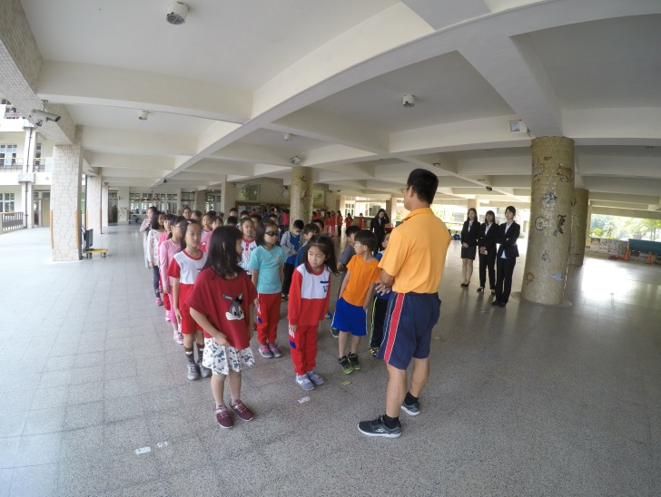
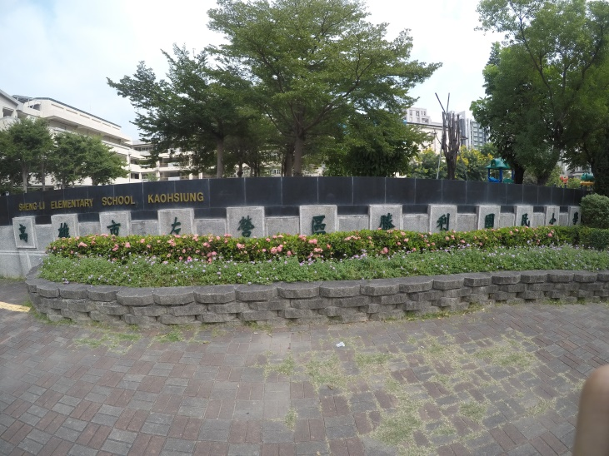
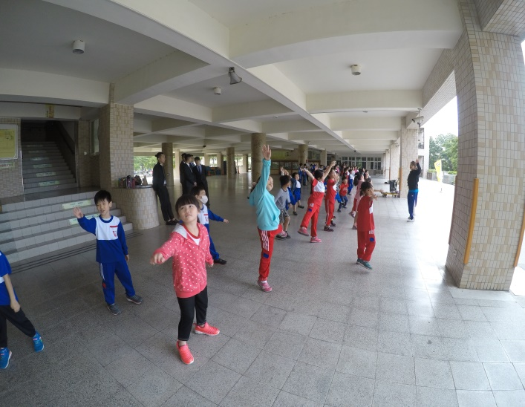
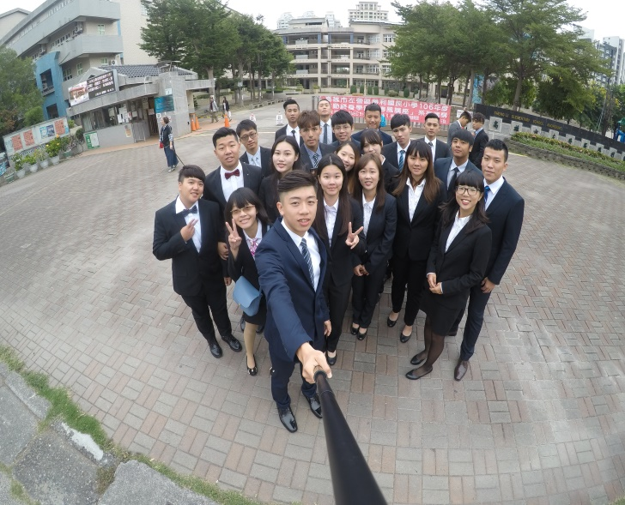
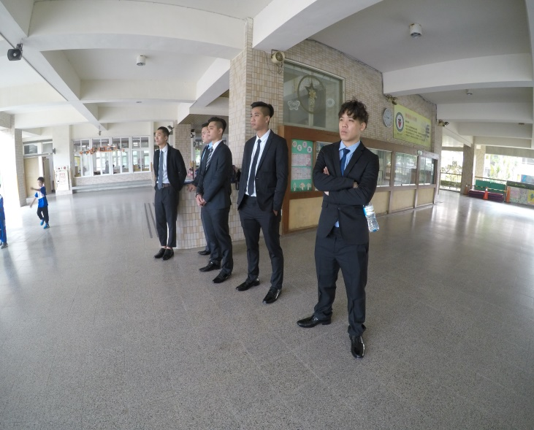
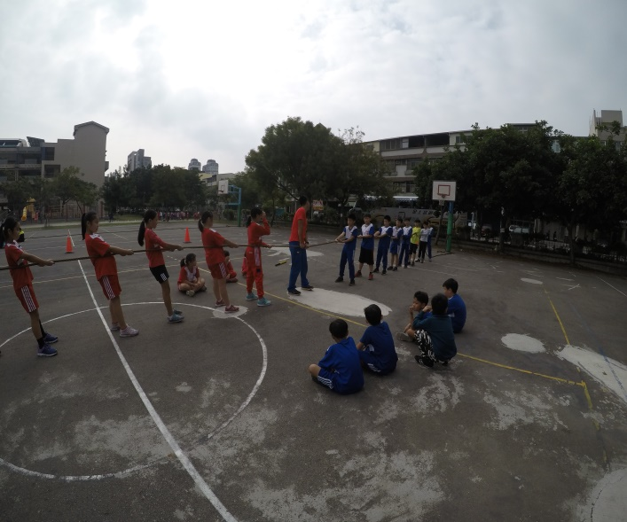
勝利國小花絮

Slide 21
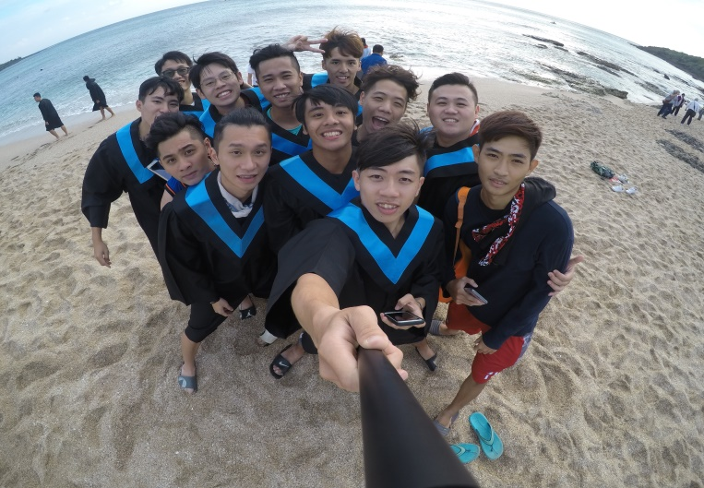
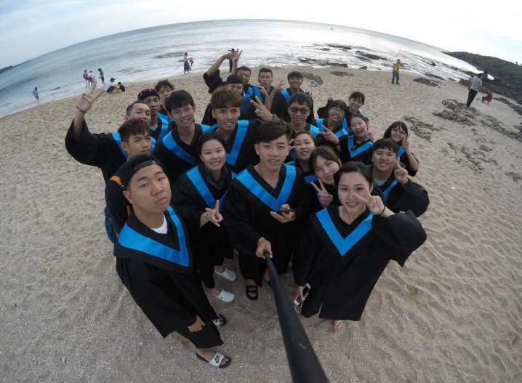
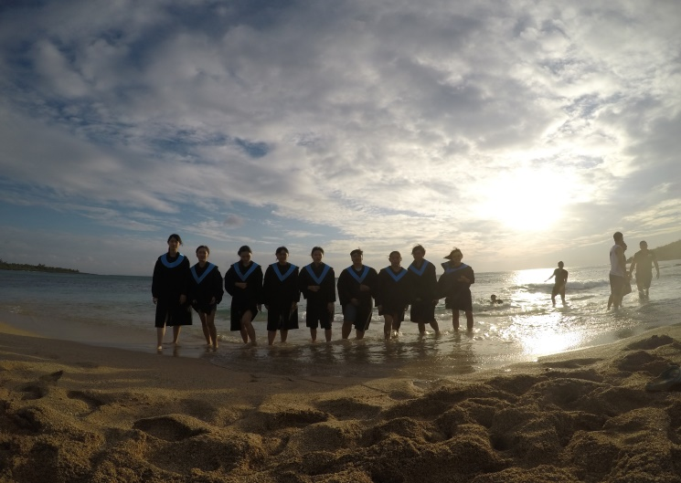
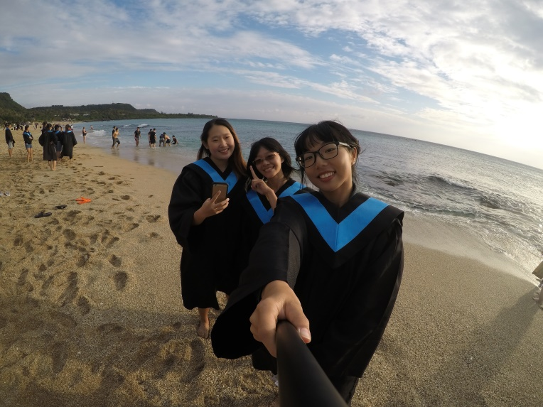
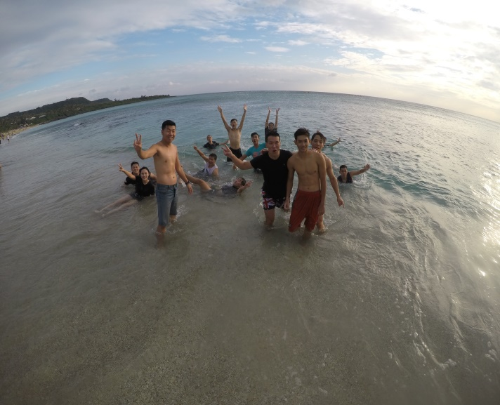
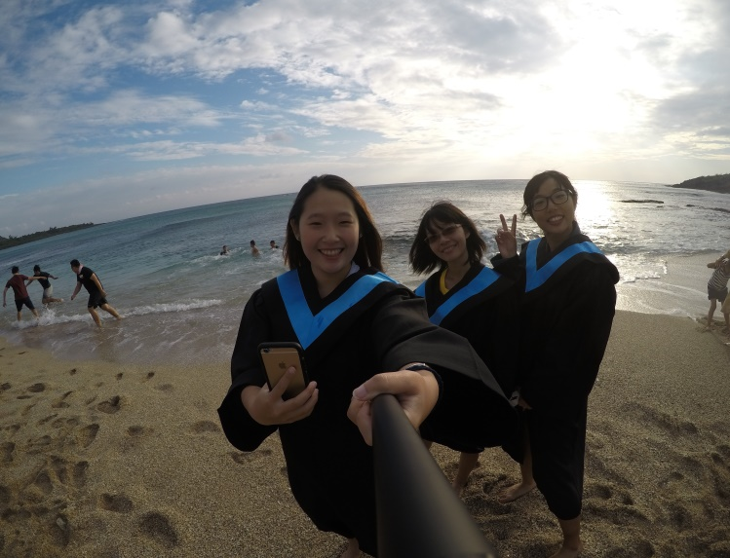
花絮(漆彈.白砂灣.龍鑾潭.草衙道)

Slide 22
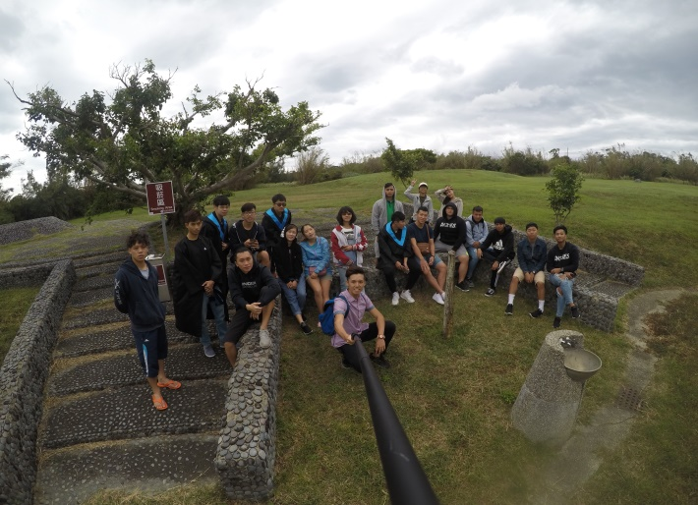
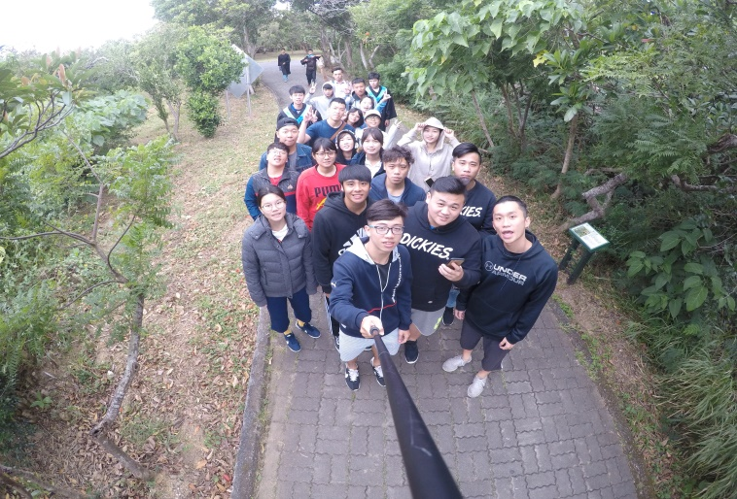
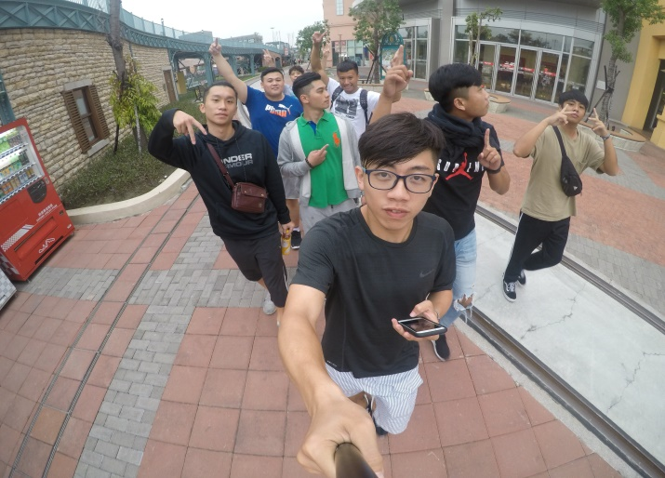
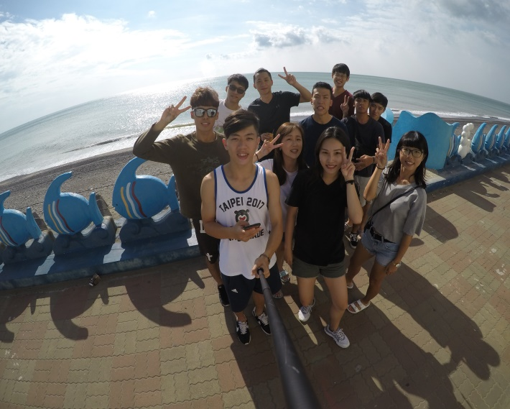
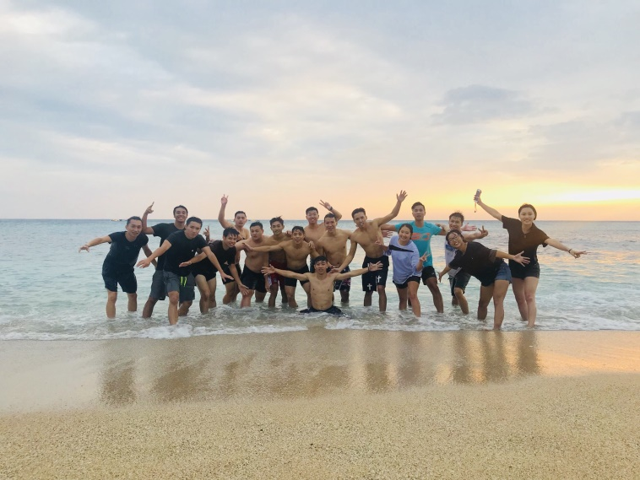
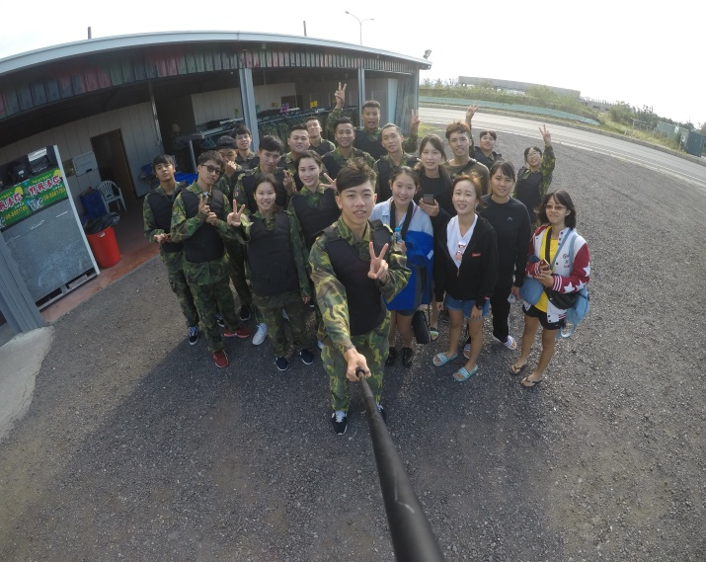

Slide 23
PPT模板下载：www.1ppt.com/moban/ 行业PPT模板：www.1ppt.com/hangye/
节日PPT模板：www.1ppt.com/jieri/ PPT素材下载：www.1ppt.com/sucai/
PPT背景图片：www.1ppt.com/beijing/ PPT图表下载：www.1ppt.com/tubiao/
优秀PPT下载：www.1ppt.com/xiazai/ PPT教程： www.1ppt.com/powerpoint/
Word教程： www.1ppt.com/word/ Excel教程：www.1ppt.com/excel/
资料下载：www.1ppt.com/ziliao/ PPT课件下载：www.1ppt.com/kejian/
范文下载：www.1ppt.com/fanwen/ 试卷下载：www.1ppt.com/shiti/
教案下载：www.1ppt.com/jiaoan/ PPT论坛：www.1ppt.cn
謝謝觀賞

